Slide 1
Neurophox Nedir?
Son yıllarda bilgi işlem dünyasında enerji verimliliğini artırmak ve veri işleme hızını yükseltmek için yenilikçi çözümler geliştirilmiştir. Bu çözümlerden biri olan neuromorphic photonics, ışık tabanlı sinir ağlarının tasarlanması ve kullanılması ile ilgilenir.
Işığın bilgi taşıma ve işleme kabiliyetleri sayesinde daha hızlı ve enerji tasarruflu bir bilgi işlem yöntemi sağlar.
Optik hesaplama, geleneksel elektronik sistemlerin ötesine geçerek büyük veri ve yapay zeka gibi yoğun işlem gerektiren alanlarda avantajlar sunar.

Slide 2

Neden Neurophox?
Neurophox, bilgi işlemi yeniden şekillendiren avantajları ile dikkat çeker:
Hızlı Hesaplama: Işığın doğal hız avantajlarını kullanır.
Düşük Enerji Tüketimi: Elektronik sistemlere kıyasla çok daha az enerji harcar.
Optik Sinir Ağı Geliştirme: Araştırmacıların optik sinir ağlarını tasarlayıp geliştirmesini kolaylaştırır.
Açık kaynaklı bir proje olarak, TensorFlow ve PyTorch gibi popüler yapay zeka çerçeveleri ile entegre çalışabilir. Böylece araştırmacılara ve geliştiricilere optik bilgi işlem için geniş bir özgürlük sunar ve yeni fırsatlar yaratır.

Slide 3
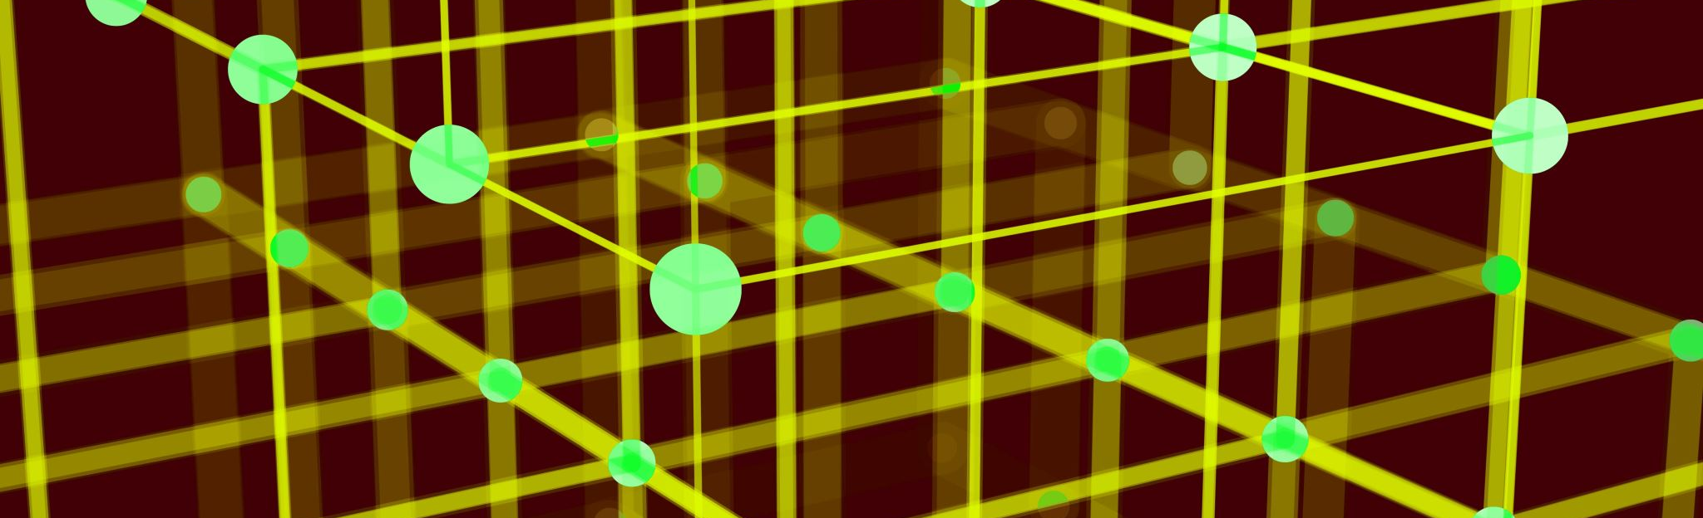
Neurophox’un Başlıca Bileşenleri
Rectangular mesh, bir dizi MZI (Mach-Zehnder Interferometer) bileşeninden oluşan bir ağ yapısıdır. Her MZI bileşeni, Hadamard dönüşümü (H), diferansiyel faz kayması (D), ve faz kayması (L) içerir. Bu yapı, optik devrelerin performansını optimize etmek için kullanılır.
Hadamard ve Beamsplitter dönüşümleri, ışığın yönünü değiştirerek giriş sinyallerini birbirinden ayırır.
Diferansiyel faz kayması ve faz kayması işlemleri, ışığın fazını değiştirerek daha karmaşık hesaplamalar yapılmasını sağlar.

Slide 4
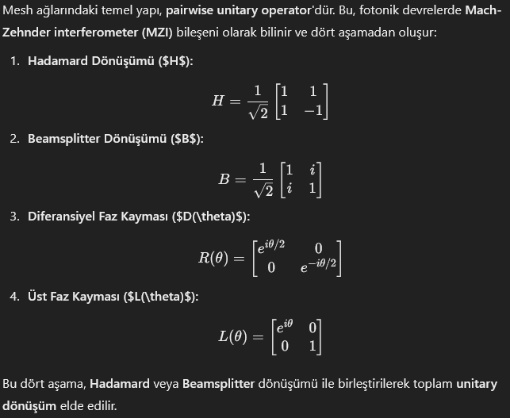
Pairwise Unitary Operator

Slide 5
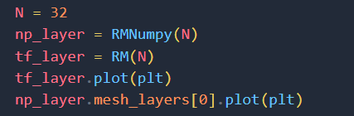
Rectangular Mesh'in Simülasyonu
neurophox kütüphanesi ile rectangular mesh'in simülasyonu kolayca yapılabilir. Örnek olarak, N = 32 boyutunda bir rectangular mesh ağı başlatabiliriz. Bu ağ, fotonik devrelerin davranışlarını dijital ortamda test etmemizi sağlar.

Slide 6
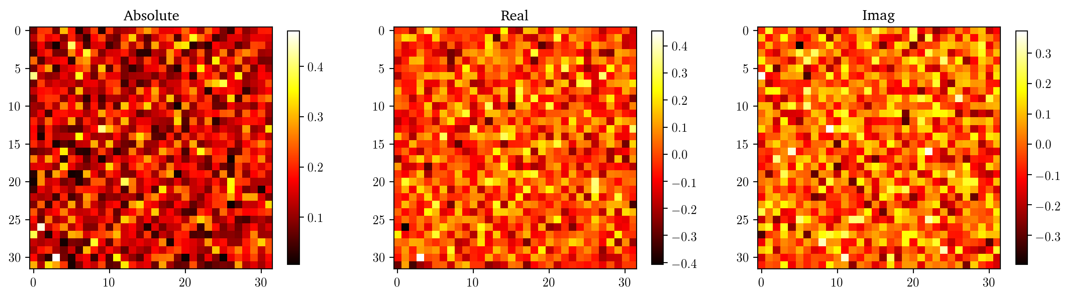
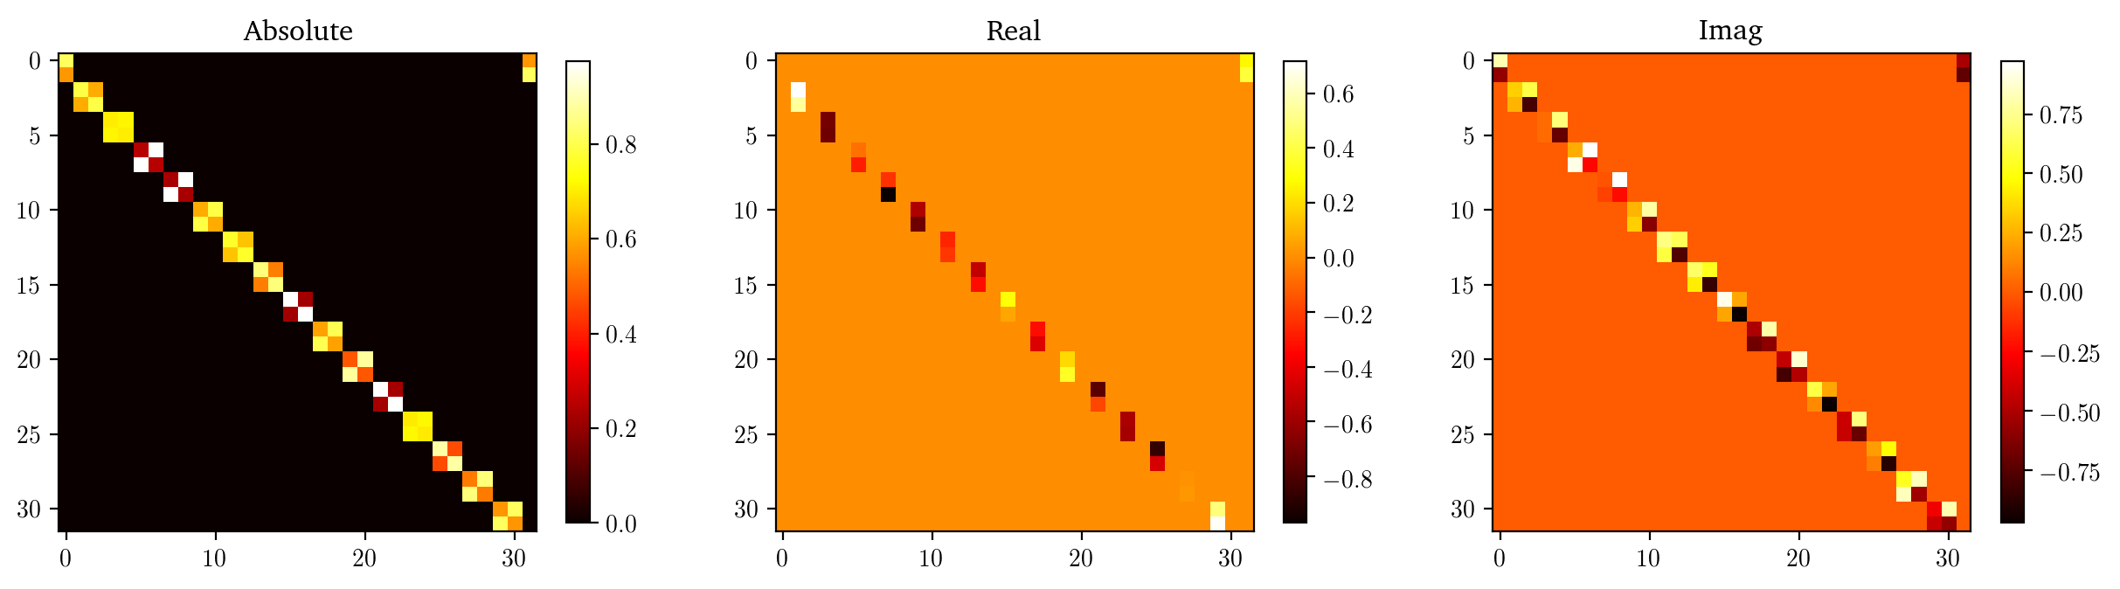

Slide 7
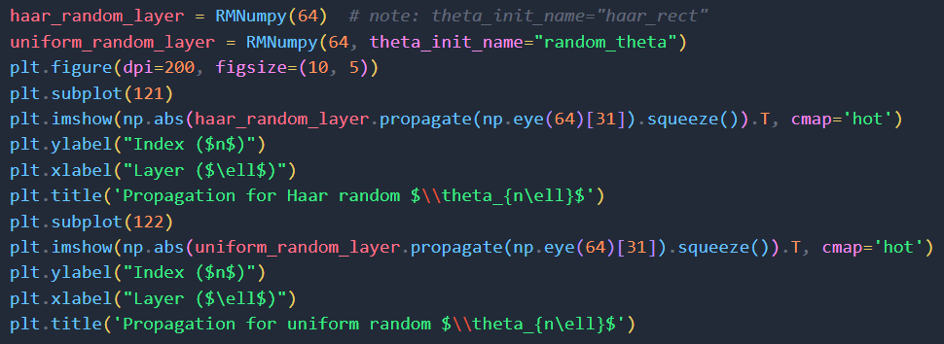
Propagation Görselleştirmesi
Işığın mesh içinde nasıl yayıldığını gözlemlemek, propagation analizi yaparak ağın davranışını anlamamıza yardımcı olur. neurophox kütüphanesi ile, ışığın bir giriş portundan geçirilmesi ve ağda nasıl yayılacağını görselleştirebiliriz. Örnek: N = 64 boyutunda bir mesh için, ışığın farklı başlangıç koşullarında nasıl yayıldığını gözlemleyebiliriz.

Slide 8
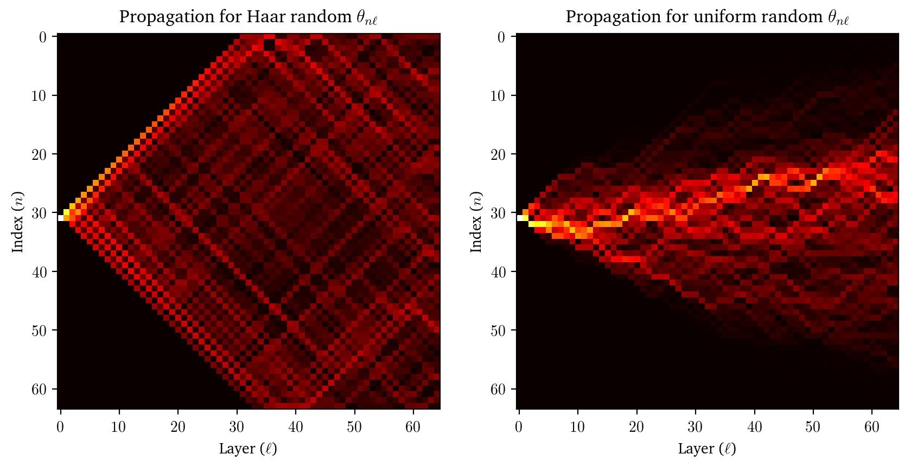

Slide 9
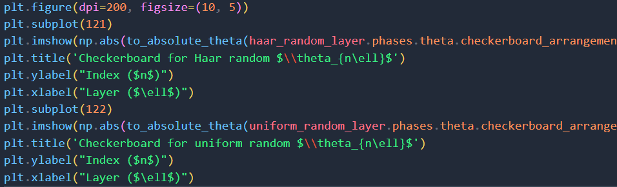
θnℓ​, mesh ağındaki faz kaymalarını temsil eder ve ışığın her bir katmandan geçerken nasıl bir dönüşüm geçireceğini belirler. Bu parametreyi doğru ayarlamak, ışık sinyalinin ağda doğru şekilde yayılmasını sağlar. "Absolute θnℓ​" ise bu parametrelerin net değerini gösterir ve genellikle değerler sıfıra yakın olur.

Slide 10
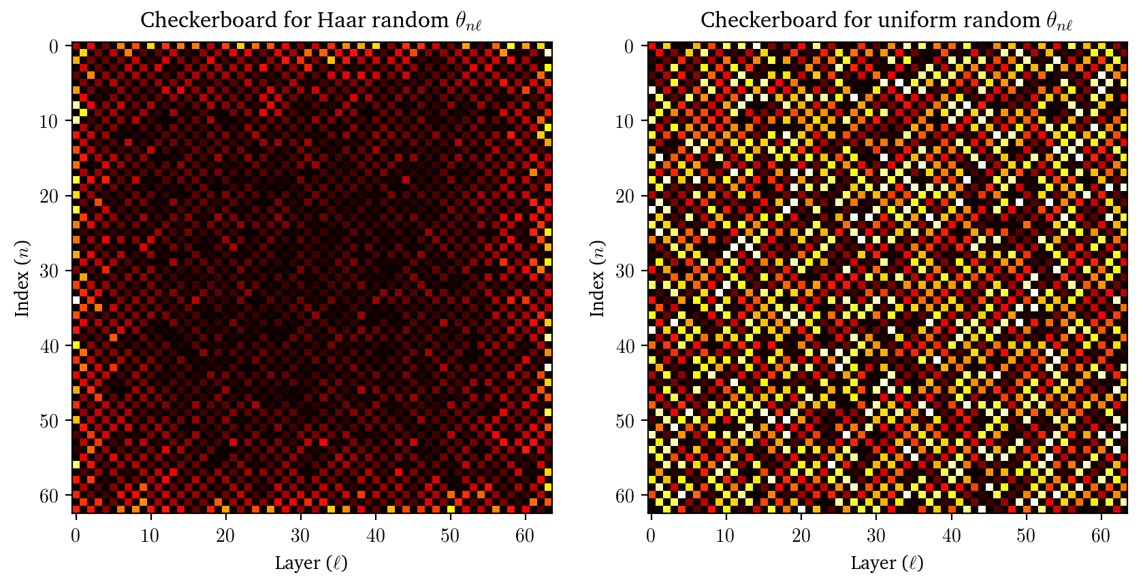

Slide 11
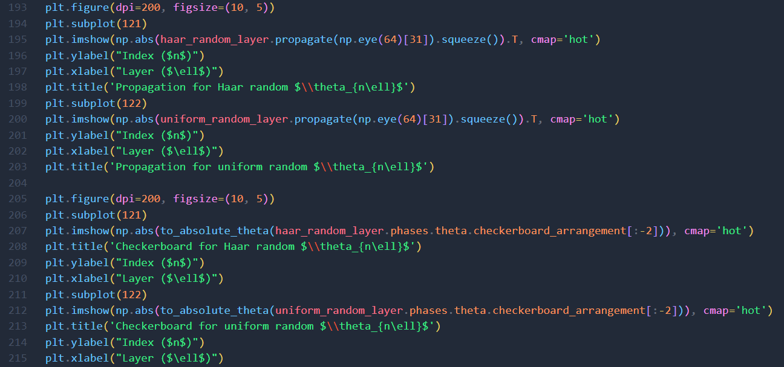
Triangular Mesh

Slide 12
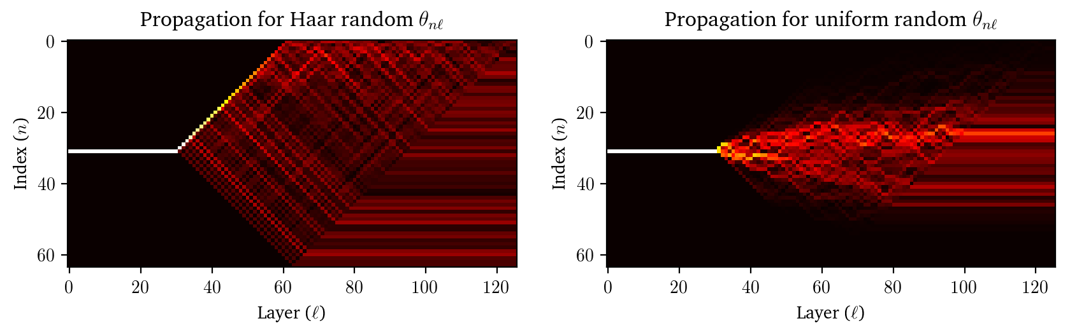
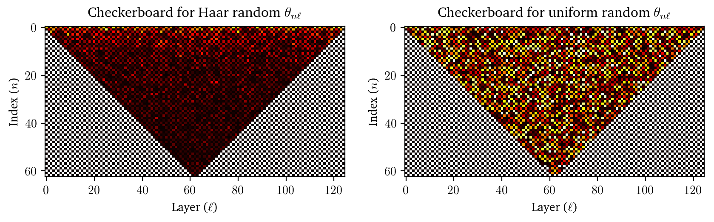

Slide 13
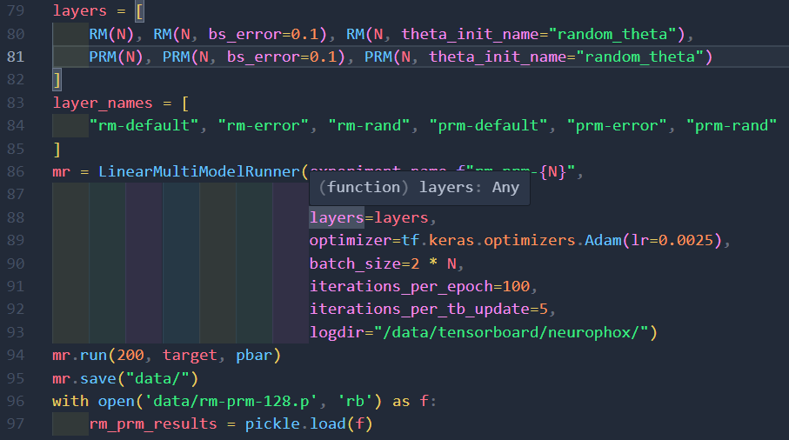
Experiment 1: Add nonlocalities (PRM)
Deney 1, RM (Rectangular Matrix) ve PRM (Permuted Rectangular Matrix) katmanlarının farklı varyantlarının performansını test etmeyi amaçlar. Bu testte, her bir katman belirli bir hedefi (örneğin bir matris dönüşümünü öğrenme) optimize etmeye çalışır. Deneyin ilerlemesi sırasında TensorBoard ile görselleştirilebilir veriler toplanır ve sonuçlar daha sonra analiz edilmek üzere kaydedilir. Amaç, hangi katmanın ve hangi yapılandırmanın hedef öğrenmede daha başarılı olduğunu anlamaktır.

Slide 14
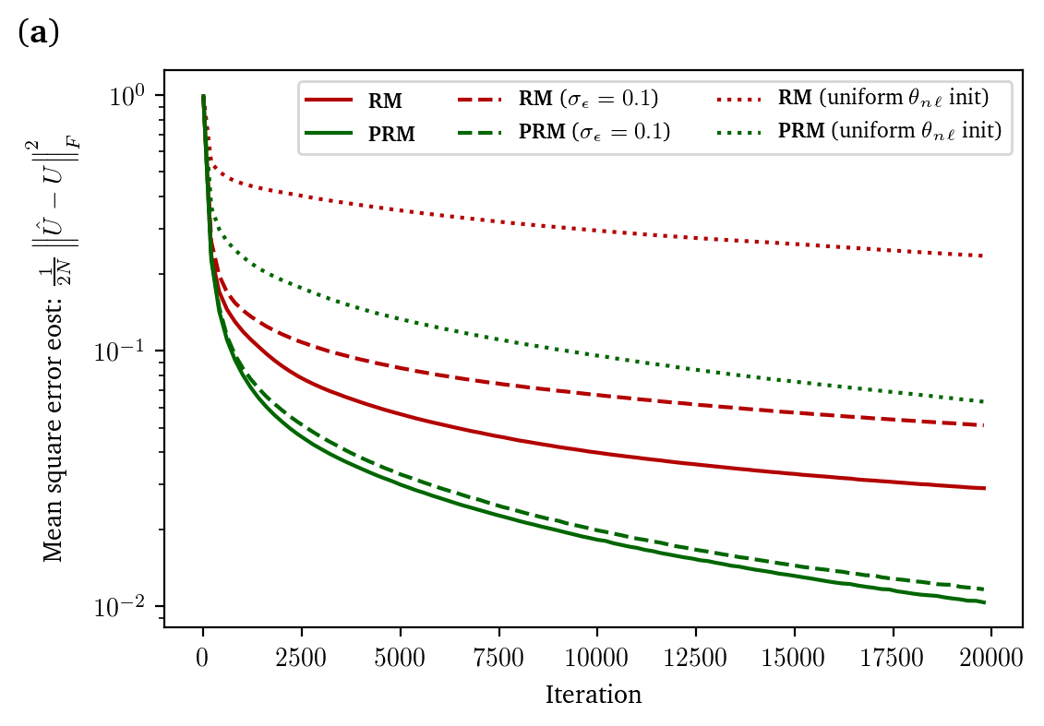

Slide 15
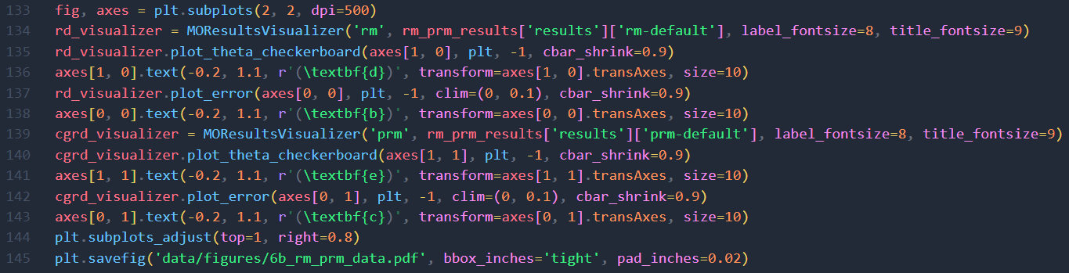
Bu görseller, Rectangular Matrix (RM) ve Permuted Rectangular Matrix (PRM) modellerinin varsayılan konfigürasyonları (default) altında elde edilen sonuçları göstermektedir.
(b) ve (c): RM ve PRM modellerinin hata dağılımları, öğrenme sürecindeki doğruluk seviyelerini temsil etmektedir.
(d) ve (e): RM ve PRM modellerinin optimizasyon sonucunda elde edilen parametre yapılarını görselleştiren checkerboard düzenlerini göstermektedir.

Slide 16
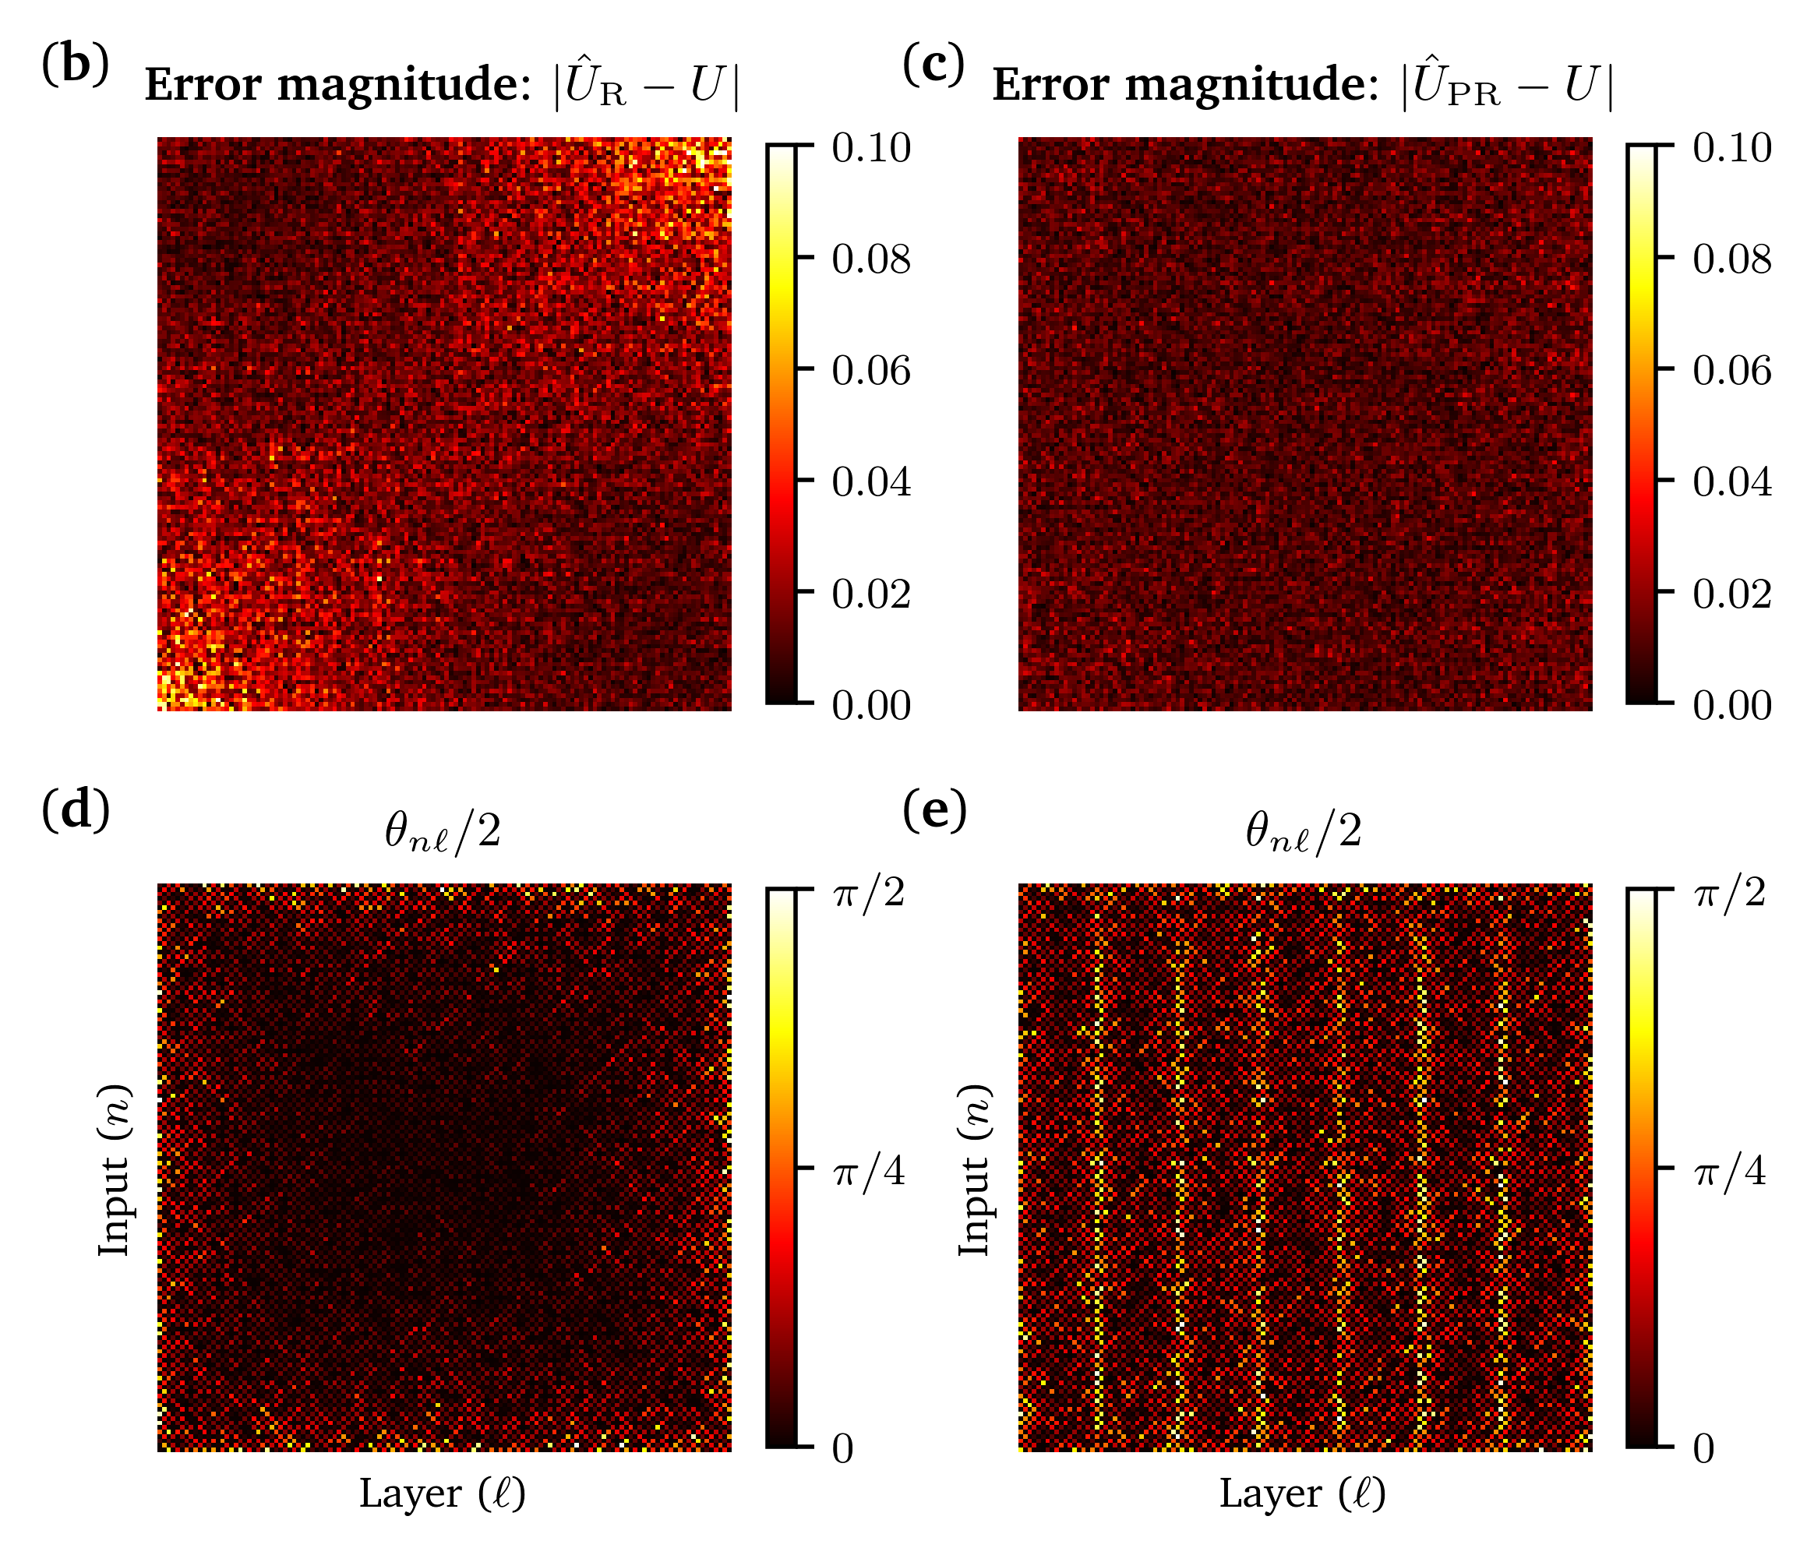

Slide 17
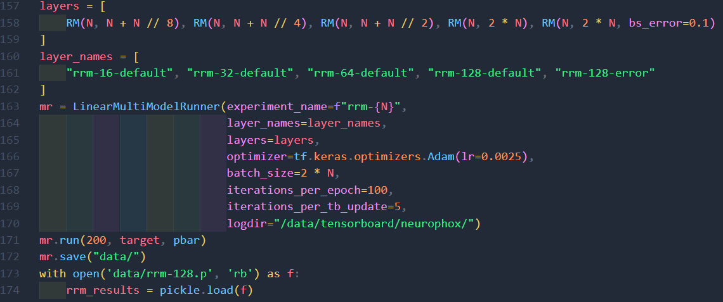
Experiment 2: Add redundancy (RRM)
Bu deneyde, farklı RRM (Fazlalık Eklenmesi) katmanları test edilmektedir. Katman boyutları, N + N // 8, N + N // 4 gibi farklı şekillerde ayarlanarak çeşitli model versiyonları oluşturulmuştur. Ayrıca, hata toleransı eklenmiş bir katman (rrm-128-error) de test edilmiştir. Deney boyunca ilerleme TensorBoard ile kaydedilmiş ve sonuçlar dosyaya yazılarak analiz edilmiştir.

Slide 18
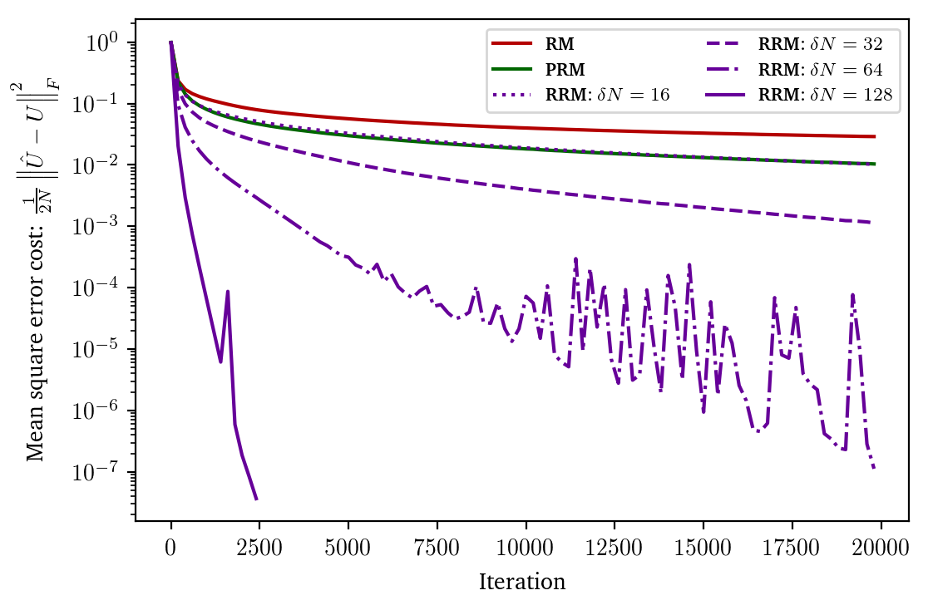

Slide 19
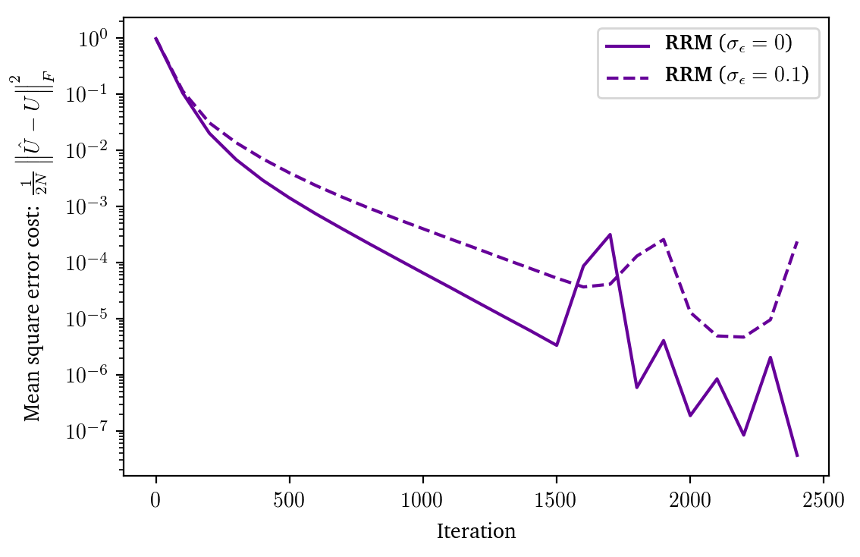

Slide 20
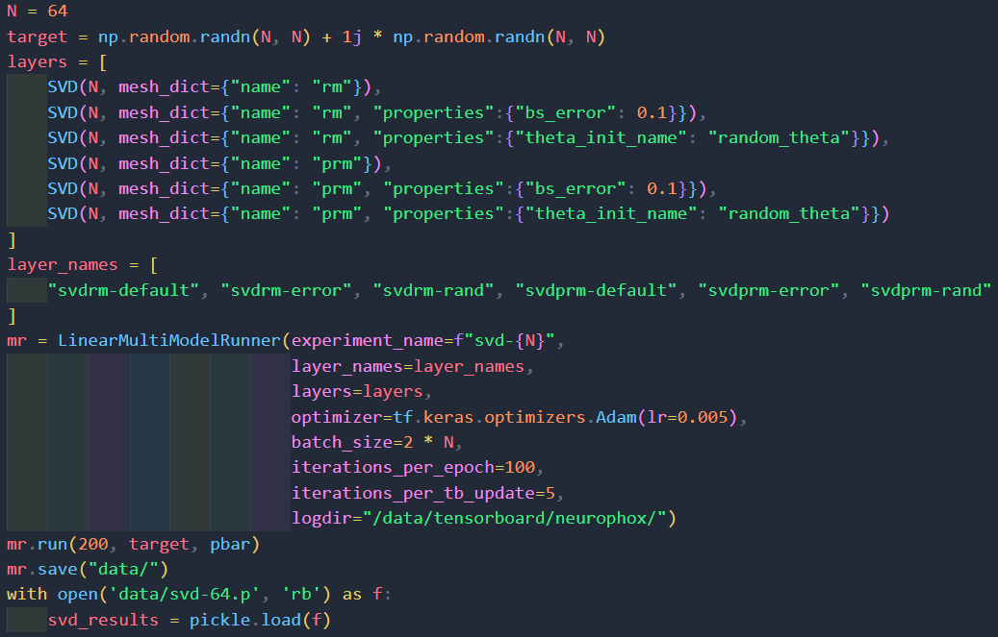
Experiment 3: SVD layers
Bu deneyde, SVD (Singular Value Decomposition) katmanları kullanılarak Rectangular Mesh (RM) ve Permuted Rectangular Mesh (PRM) yapılarına dayalı optimizasyon yapılmaktadır. Amaç, farklı parametrelerle (hata toleransı ve rastgele başlangıçlarla) bu katmanların performansını karşılaştırmaktır. Deneyde, rastgele bir hedef matrisi üzerinde eğitim gerçekleştirilir ve sonuçlar kaydedilir.

Slide 21
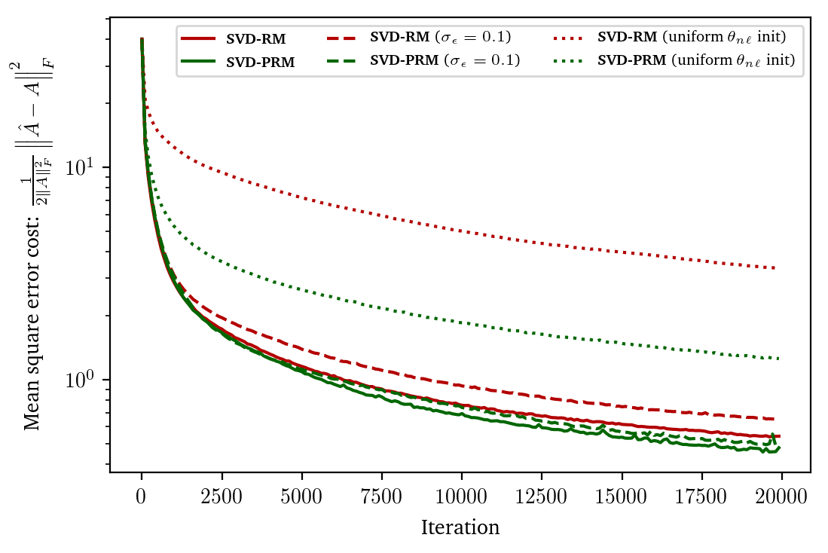

Slide 22
Planar Veri Setlerinde Birimsel Makine Öğrenimi
Bu deneyde, neurophox modelleri kullanılarak küçük makine öğrenimi problemleri çözülmektedir. Deneyde, TensorFlow 2 ve RM (Rectangular Mesh) sınıfı kullanılarak, sklearn tarafından sağlanan dört basit ikili sınıflandırma problemi (circles, moons, blobs, ring) çözülmektedir. Her bir problem için, veriler add_bias fonksiyonu ile işlenerek sınıflandırma yapılacak şekilde hazırlanır. Modellerin her biri, RM katmanlarıyla kurulur ve eğitim süreci boyunca her bir modelin başarımı değerlendirilir.
Slaytın ilerleyen kısmında, her bir problem için modelin yapısı, eğitim süreci ve elde edilen sonuçlar gösterilecektir.

Slide 23
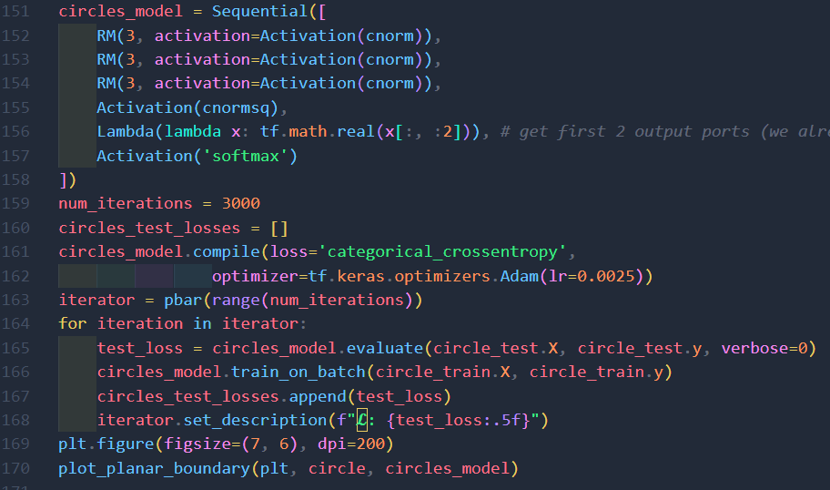
Circles model

Slide 24
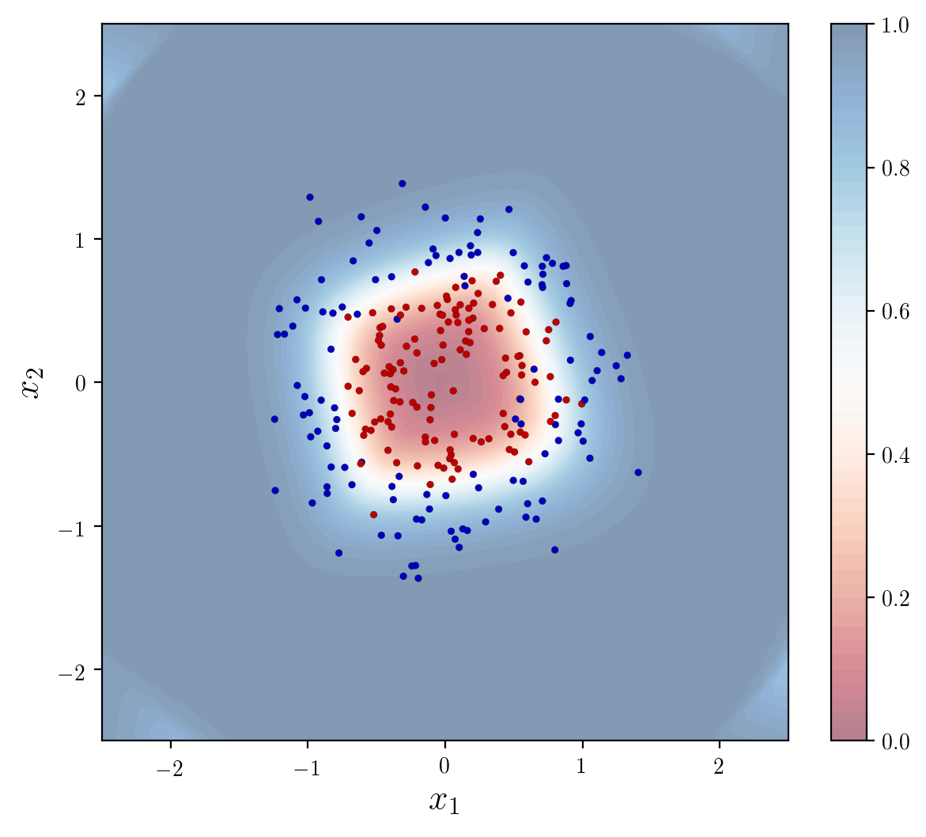

Slide 25
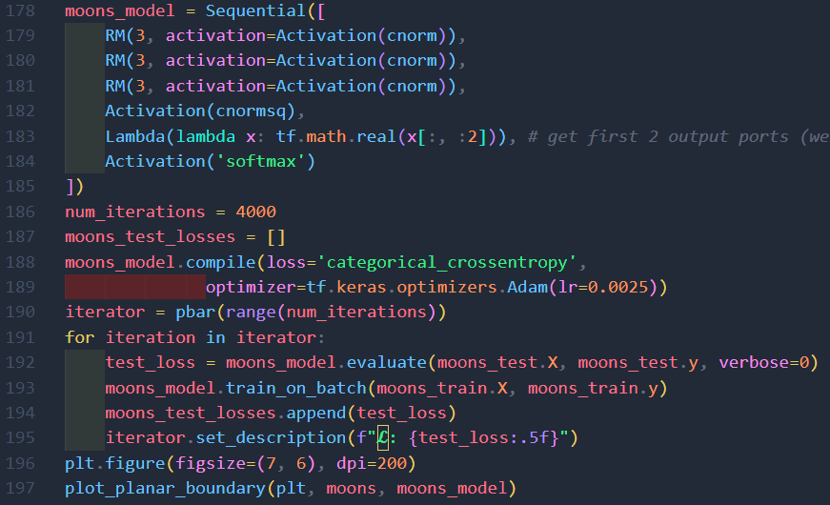
Moons model

Slide 26
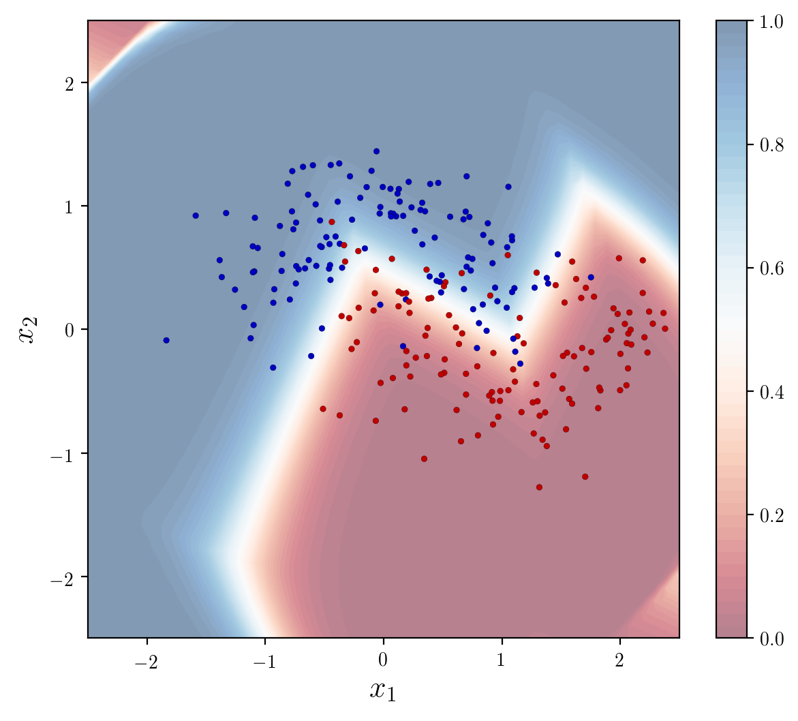

Slide 27

Blobs model

Slide 28
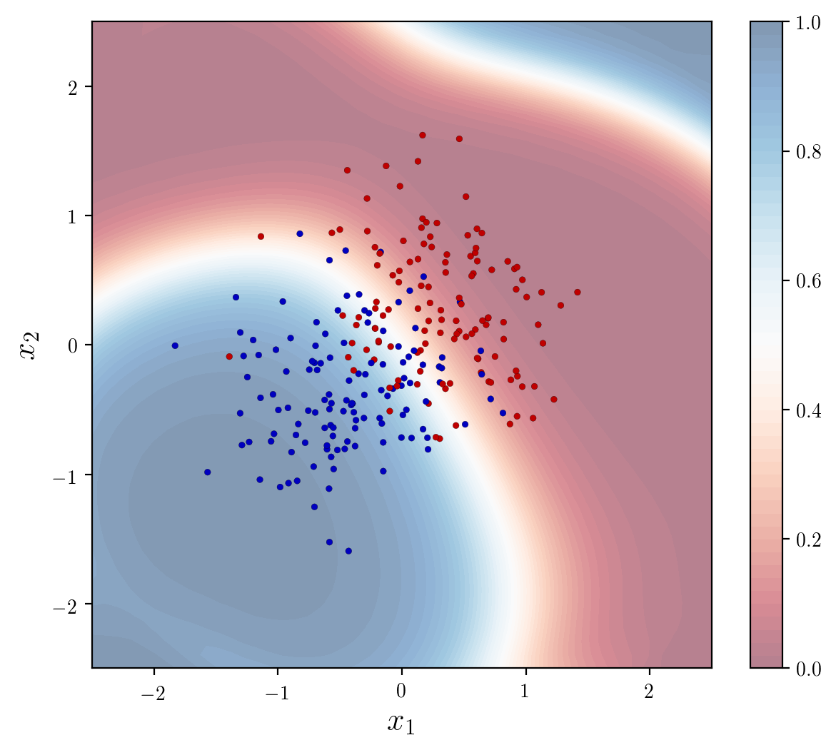

Slide 29
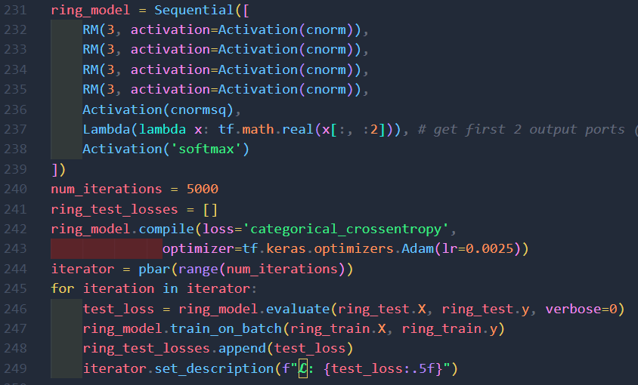
Rings model

Slide 30
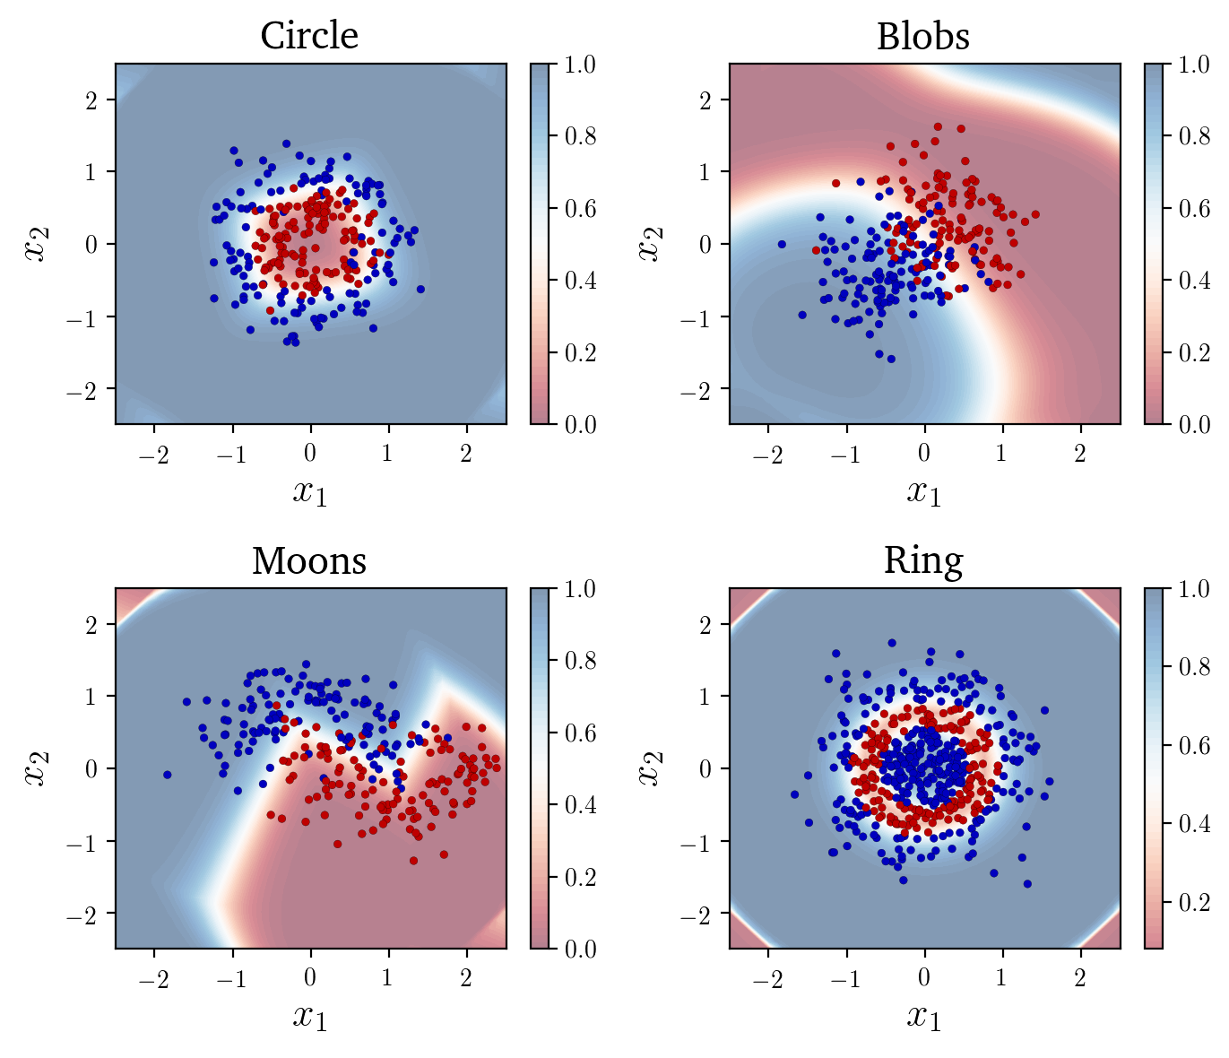
Result Comparison

Slide 31
